Slide 1
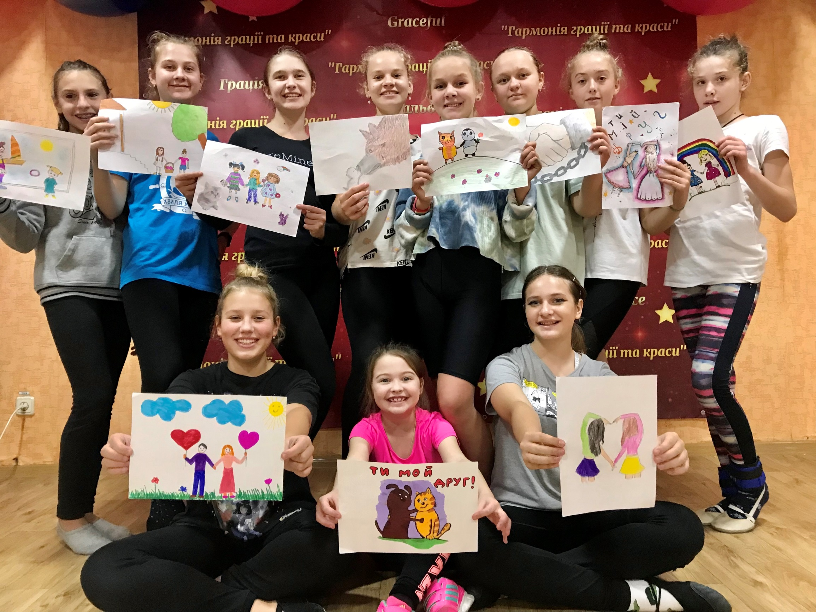



Створення безпечного освітнього середовища в КПНЗ ЦСДЮМ «Олімп» КМР.
Формування навичок екологічного
(ненасильницького)
спілкування
на заняттях спортом
Заступник директора з НВР
Яблонська Ірина Василівна

Slide 2
Нормативні документи
01
Закон України
«Про освіту»
02
Закон України
«Про позашкільну освіту»
Наказ МОН від 09.01.2019 № 17
03
Конвенція ООН про права
04
"Про затвердження Порядку проведення інституційного аудиту закладів загальної середньої освіти"
людини
Закон України «Про внесення
Лист МОН України 29.01.2019
05
змін до деяких законодавчих актів України щодо протидії булінгу (цькуванню)» від 18.02.2018 №2657-VIII
06
№1/11-881 «Рекомендації для закладів освіти, педагогічних
працівників щодо застосування
норм Закону України
до
«Про деяких
внесення змін
законодавчих актів щодо протидії (цькуванню)»
України булінгу

Slide 3
Нормативні документи
Наказ МОН "Деякі питання
Лист МОН від 20.07.2020 №
07
реагування на випадки булінгу (цькування) та застосування
08
1/9-385 “Деякі питання
організації виховного процесу у
заходів виховного впливу в закладах освіти" від 28 грудня 2019 року N 1646.
2020/2021
формування учнівської
н.р. щодо в дітей та
молоді ціннісних
життєвих навичок”
Лист МОН від 18.05.2018 №
Лист МОН від 14.08.2020 №
09
1/11-5480 “Методичні рекомендації щодо запобігання та протидії насильству”
10
1/9-436 “Про
безпечного
створення освітнього
середовища в закладі освіти та попередження і протидії булінгу (цькуванню)”
Закон України від 7 грудня
Лист МОН від 18.05.2018 №
11
2017 року № 2229-VIII "Про запобігання та протидію домашньому насильству"
12
1/11-5480 “Методичні рекомендації щодо
запобігання та протидії насильству”

Slide 4
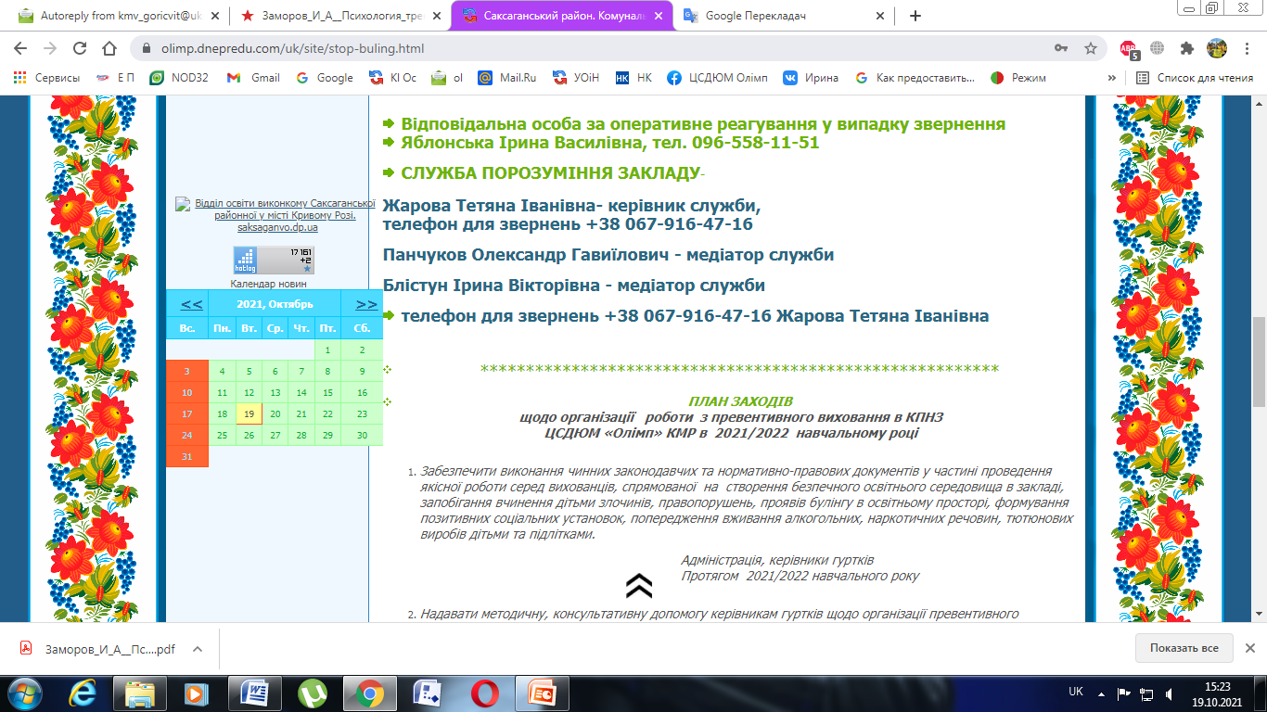
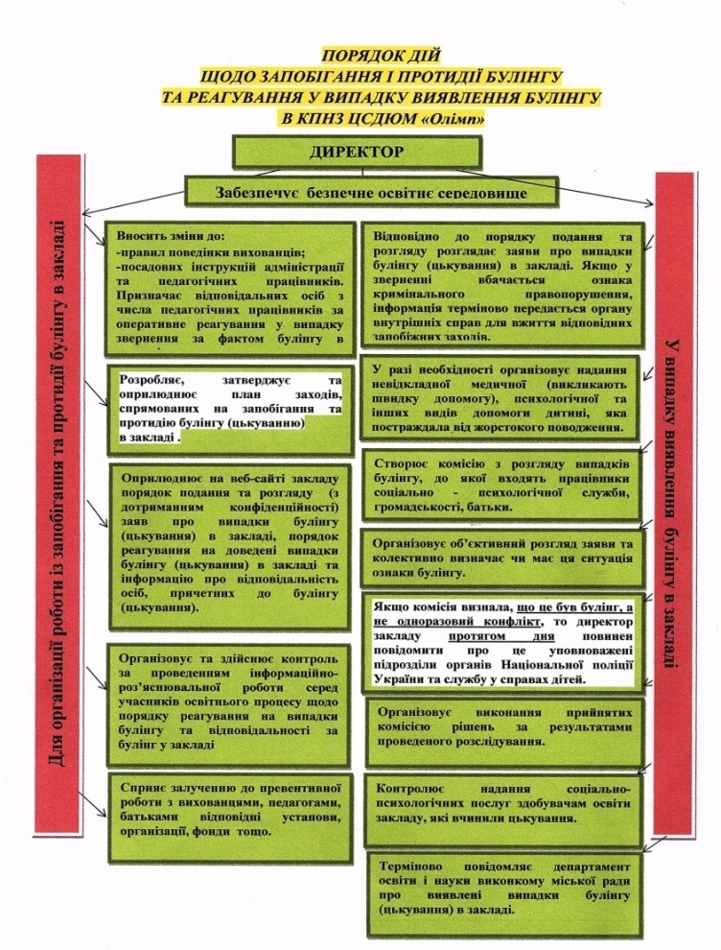
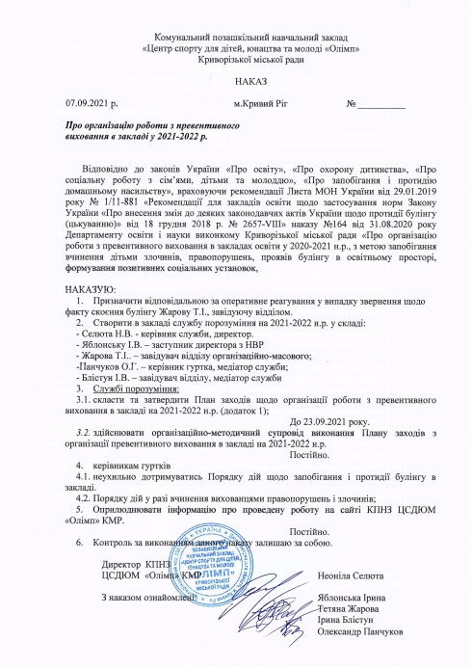
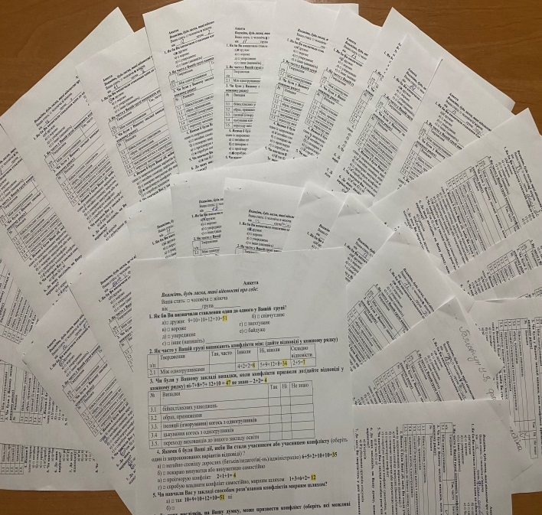







САЙТ КПНЗ ЦСДЮМ “Олімп”
.
безпечне освíтнє середóвище

Slide 5

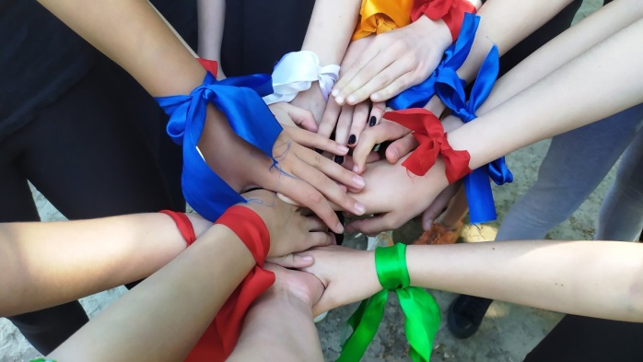












Чотири ознаки безпечного освітнього середовища в ЦСДЮМ «Олімп»
01
позитивні чинники:
негативні чинники:
Захищеність в освітньому середовищі — оцінка відсутності насильства у всіх його видах, формах для всіх учасників освітнього простору.
Якість міжособистісних взаємин, які
довіра
доброзичливість
схвалення
агресивність
конфліктність
ворожість
02
визначають:
толерантність
маніпулятивність
Комфортність в освітньому середовищі
– оцінка емоцій, почуттів та переживань,
що домінують у процесі взаємодії дорослих і дітей в освітньому середовищі закладу.
03
Задоволеність освітнім середовищем — задоволення базових потреб дитини у:
допомозі та підтримці
збереженні та підвищенні її самооцінки
пізнанні та діяльності
розвитку здібностей і можливостей.
04

Slide 6


Безпечне освітнє середовище
“Кожна дитина має право…”
Конвенція ООН про права дитини
Середовище закладу — це місце, де:
надають якісну позашкільну освіту, виховують та навчають;
зустрічаються і взаємодіють вихованці, керівники гуртків, батьки та адміністрація;
відбуваються заняття, змагання, турніри, фестивалі, родинні свята, виховні години, звітні концерти;
танцювальні флешмоби, пізнавальні квести та челенджі.
освíтнє середóвище

Slide 7
Наші правила
Правила поведінки у гуртках, загальні правила. Вироблені спільно з вихованцями. Правила зрозумілі, точні і короткі, складені в позитивному ключі «як треба», а не як «не треба» поводитися.
Дисциплінарні заходи мають виховний, а не каральний характер. Осуд, зауваження, догана спрямовані на вчинок вихованця і його можливі наслідки, а не на особистість порушника правил.
Правила для педагогічного колективу Центру спорту “Олімп”
Жодну скаргу не можна залишати без уваги!
Важливо пояснити вихованцям, що будь-які насильницькі дії, образливі слова є неприпустимими.
Реакція має бути негайною (зупинити бійку, припинити знущання) та більш суворою при повторних випадках агресії.

Slide 8
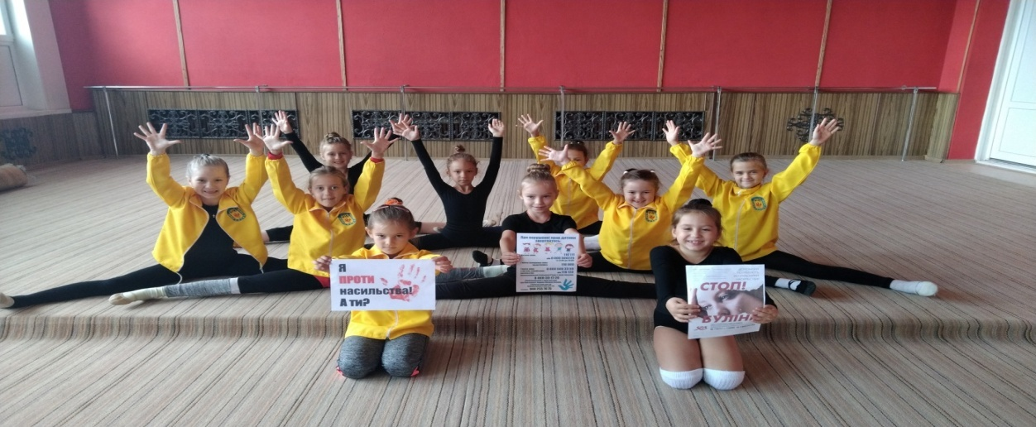
Безпечне освітнє середовище
Служба порозуміння ЦСДЮМ «Олімп»
допомагає розв’язувати конфлікти мирним шляхом, використовуює в роботі відновні практики, працює над формуванням безпечної атмосфери в закладі.
Збирається двічі на рік.
Захищеність в освітньому середовищі — оцінка відсутності насильства у всіх його видах, формах. Часто жертвами насильства стають певні категорії дітей, зокрема ті, які: мають фізичні недоліки, особливості зовнішності та (або) поведінки страждають від хвороб, мають низький рівень інтелекту та труднощі в навчанні, відчувають страх перед спілкуванням, мають погані соціальні навички або не мають досвіду життя в колективі («домашні діти»).

Slide 9
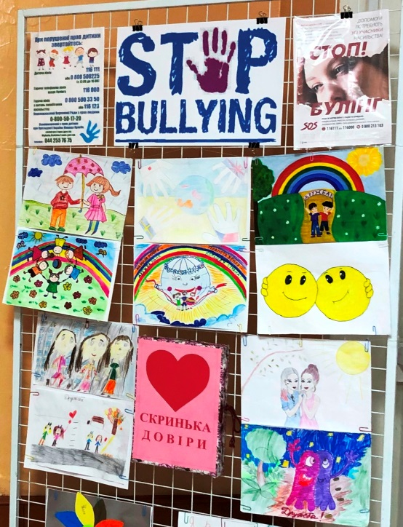
Заходи щодо створення безпечного освітнього середовища у ЦСДЮМ Олімп
анкетування «Що ви знаєте про булінг у вашому закладі»;
малюнки на тему «Я вмію бути другом»;
заняття у гуртках на тему «Підтримка, взаєморозуміння, довіра»;
вправи на формування довіри, толерантності, доброзичливості в гуртках;
«Скринька довіри» - це місце, де діти можуть розмістити свої запитання, які їх турбують, побажання та пропозиції.
середóвище

Slide 10
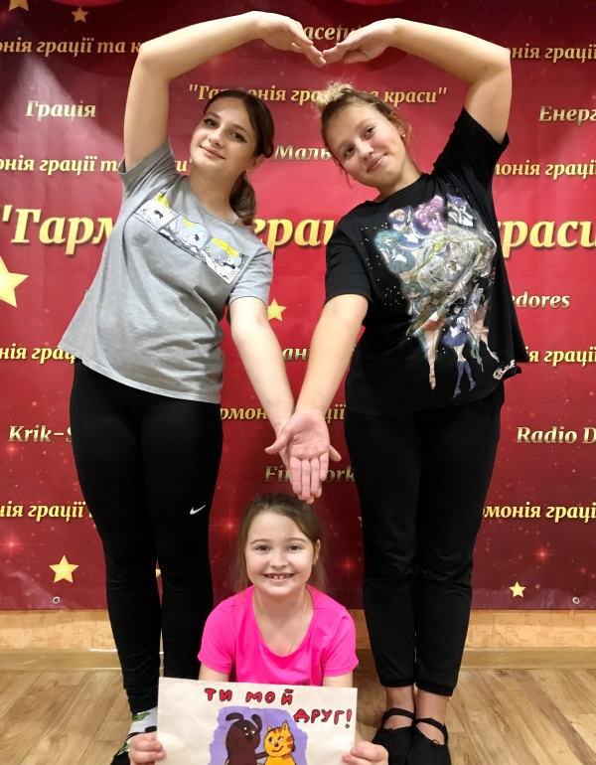
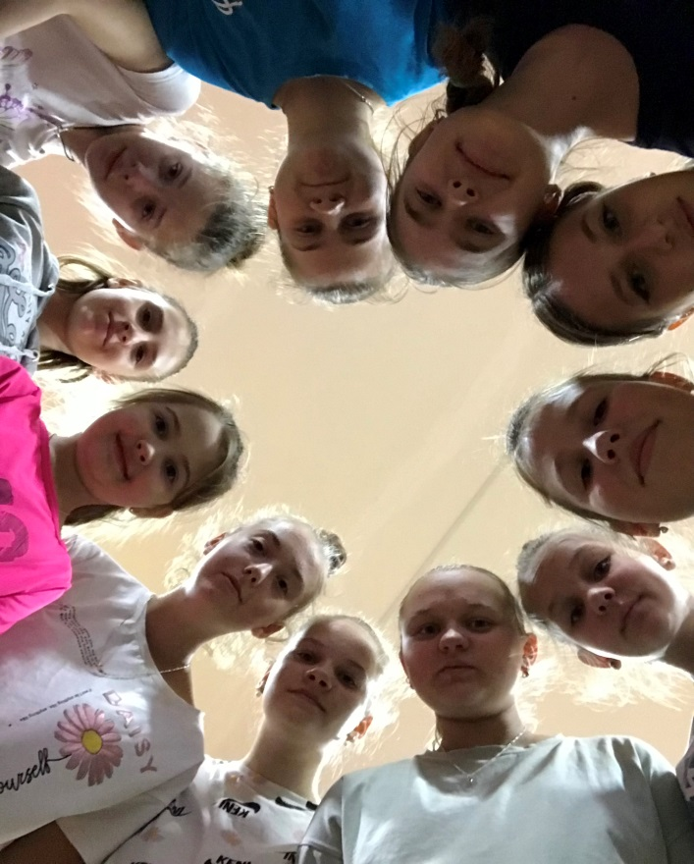
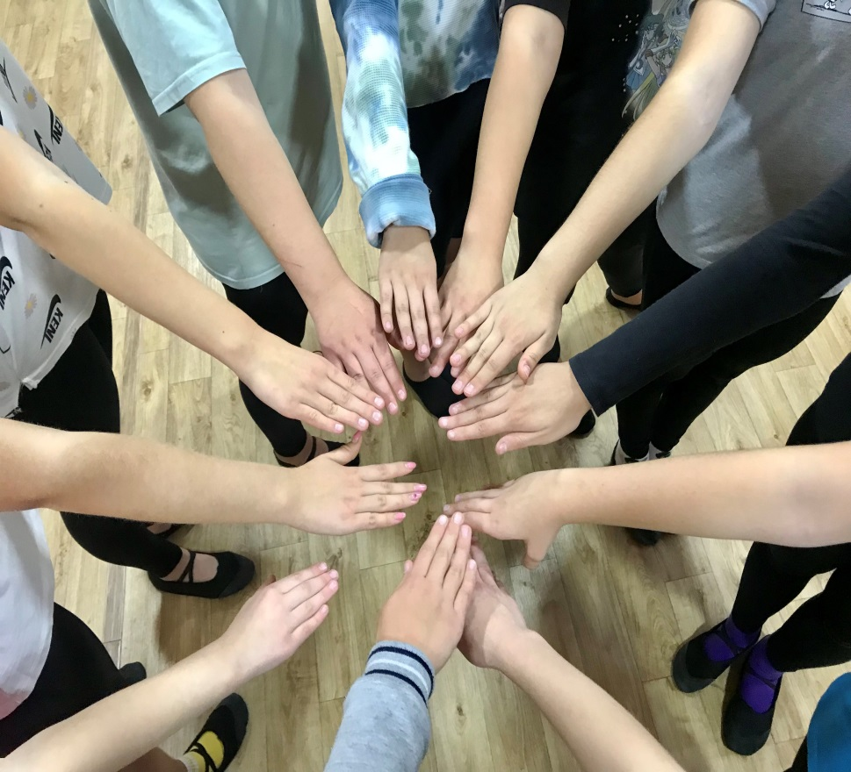
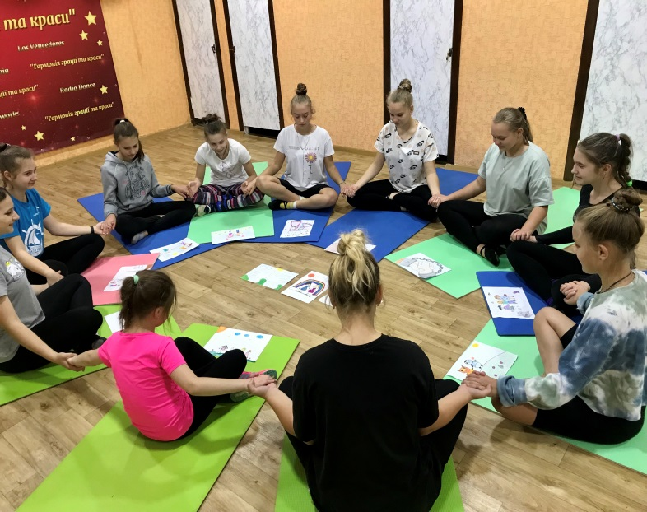
Гурток фітнес-аеробіки
«Добро це -….»

Slide 11
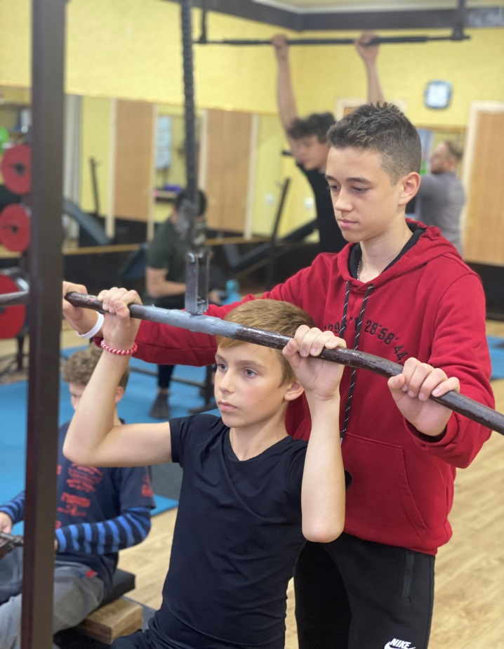
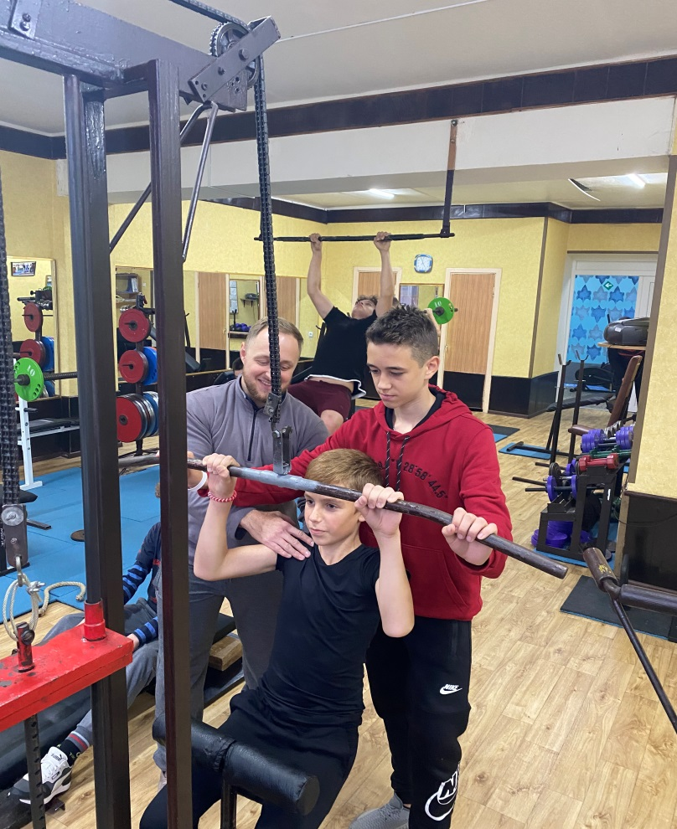
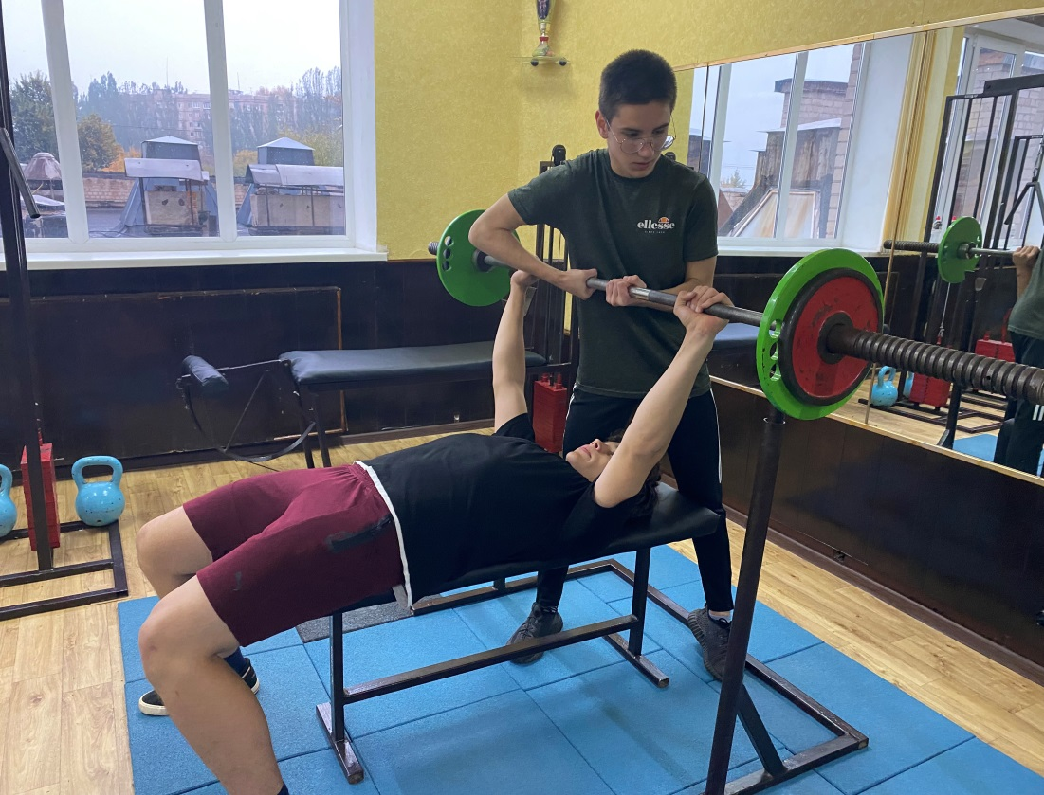
Гурток загальної фізичної підготовки “Довіра це - безпека…”

Slide 12
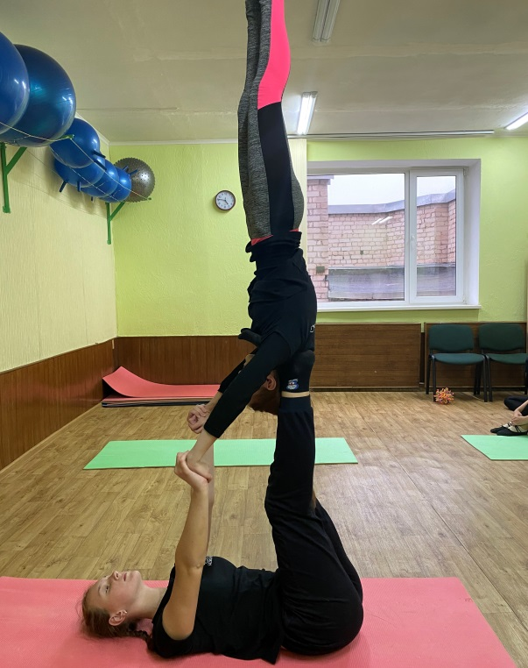
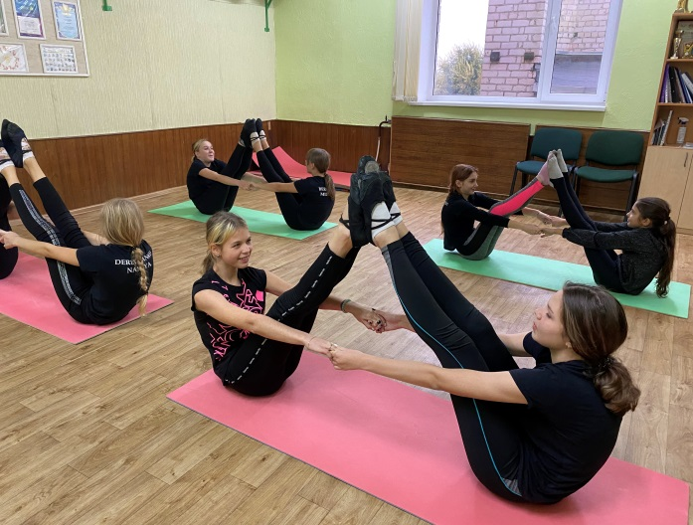
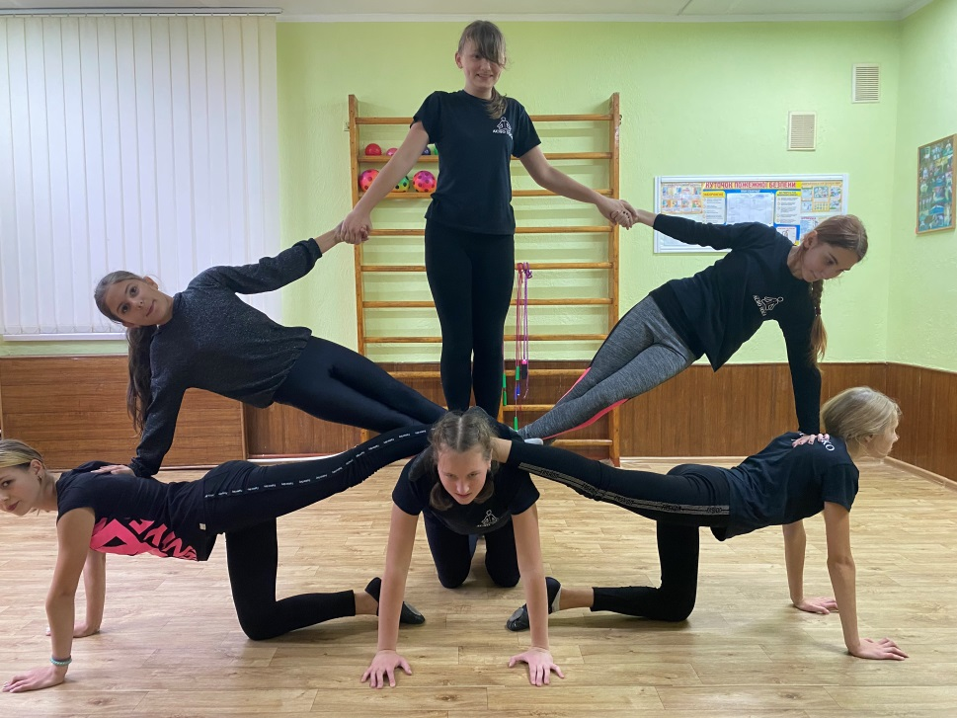
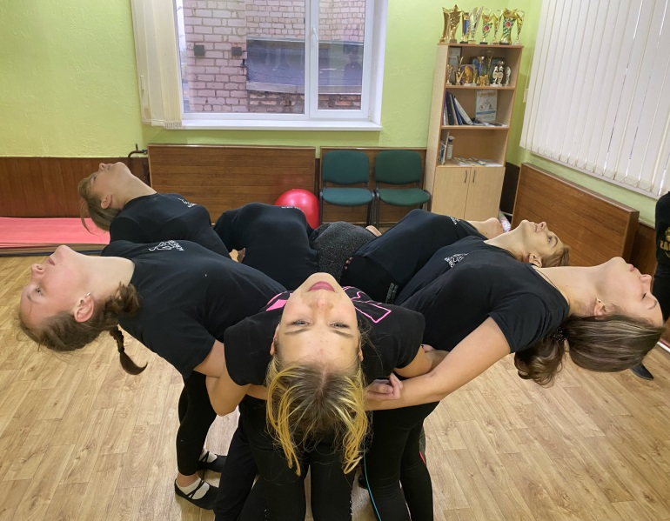
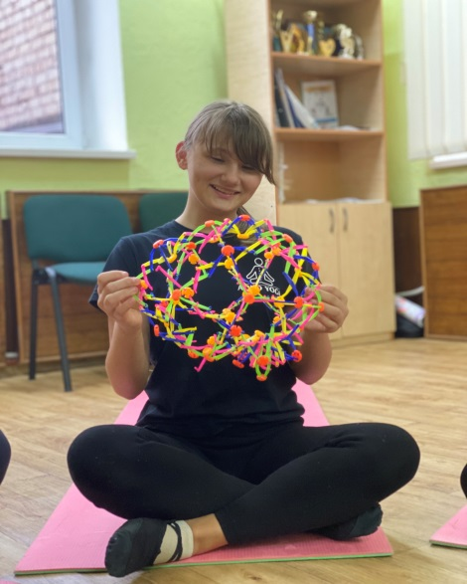
Гурток дитячої акро-йоги
«Підтримка, взаєморозуміння, довіра…»

Slide 13
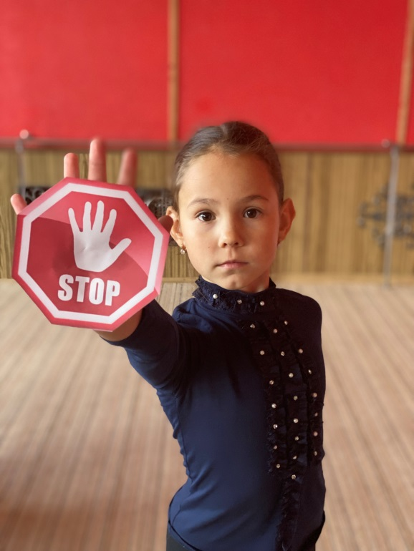
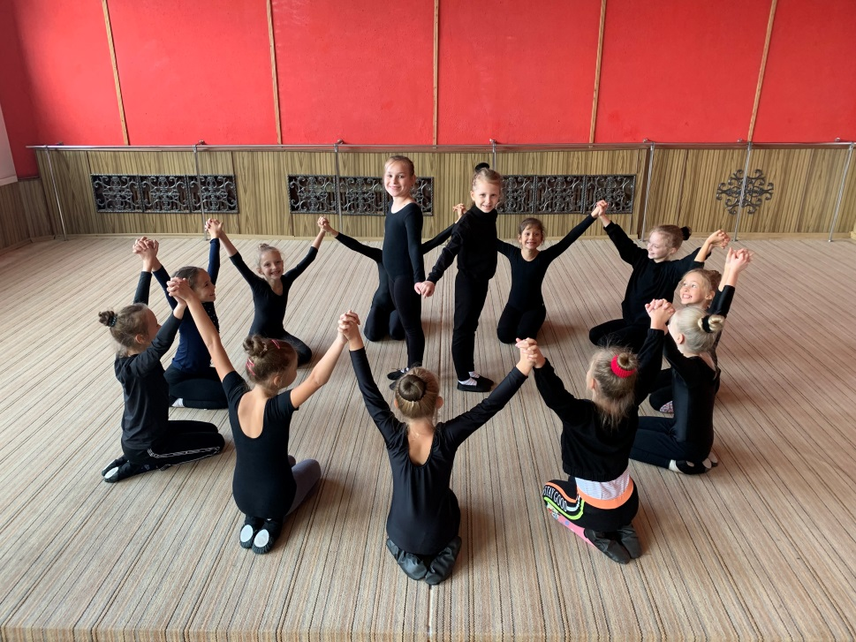
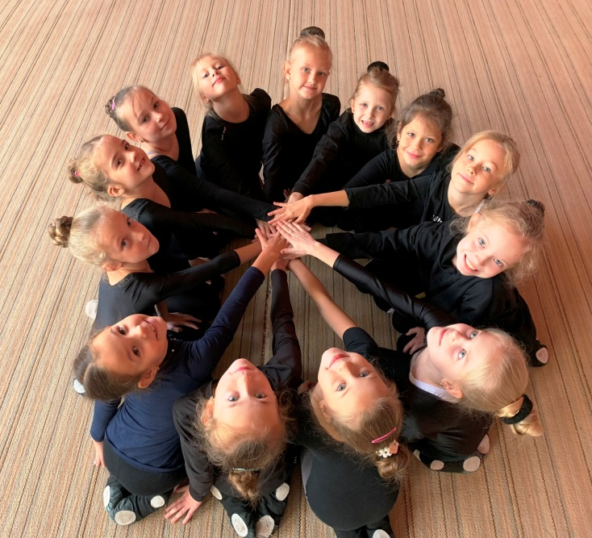
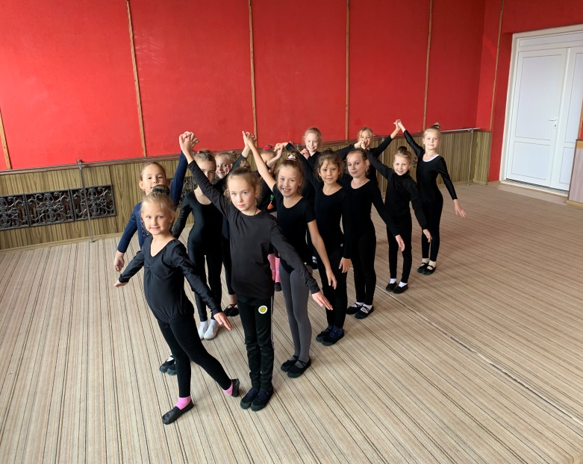
Гурток фітнес-аеробіки
«Дружба - це ….»

Slide 14

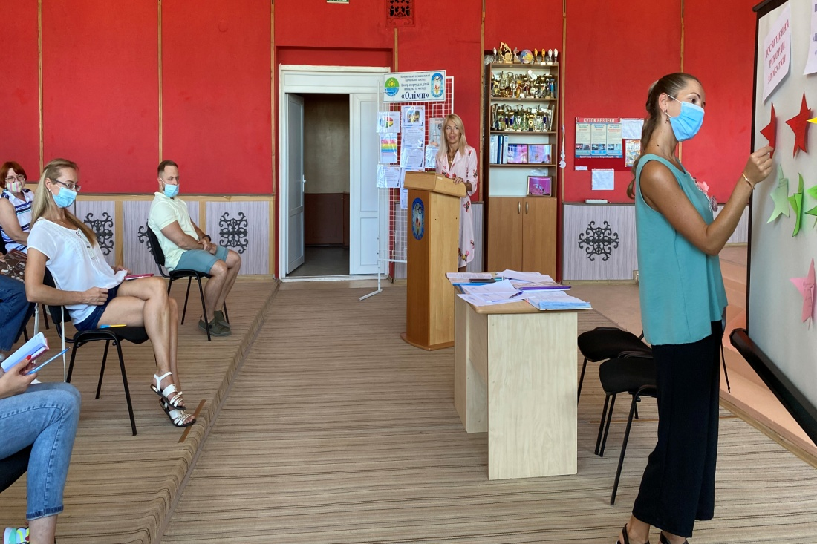
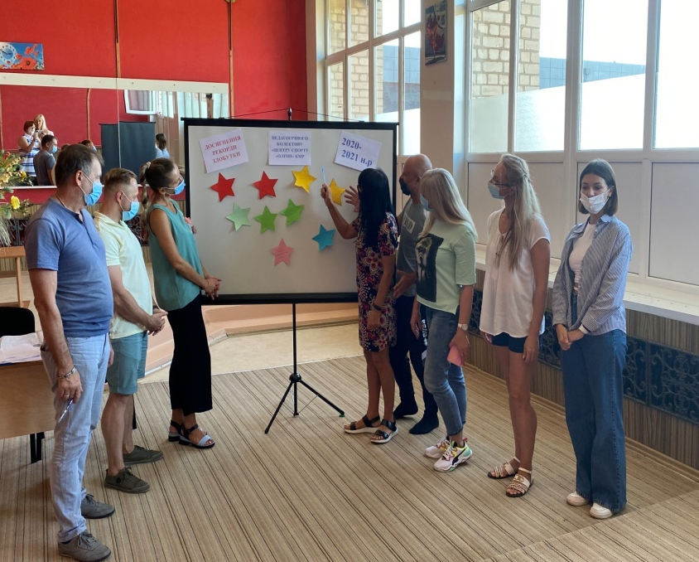
Методичний захід: Створення безпечного освітнього середовища в ЦСДЮМ «Олімп».
Вправа на розкриття чакр
методом візуалізації
За індійським світоглядом всесвіт
пронизаний потоками енергії – Прани.
Пранаяма вчить керувати цими
потоками, балансувати їх в тілі
Керівники гуртків :
- отримали позитивні енергетичні потоки
- впевненість
гарний настрій
навчилися як зберігати спокій та самоконтроль у критичних ситуаціях

Slide 15
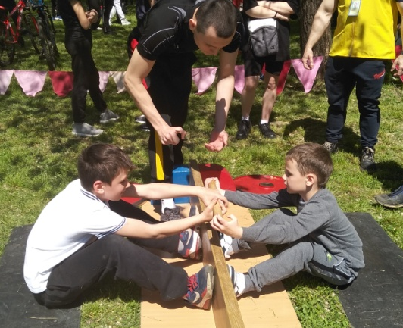
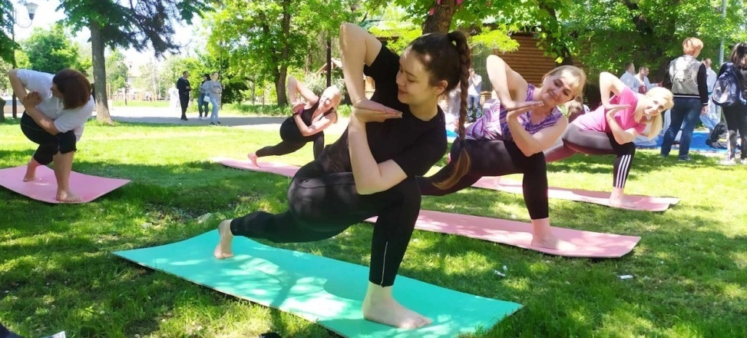
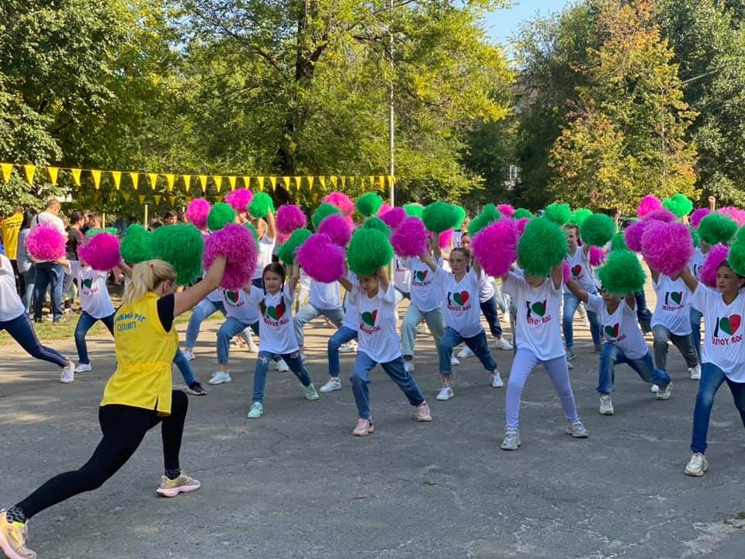
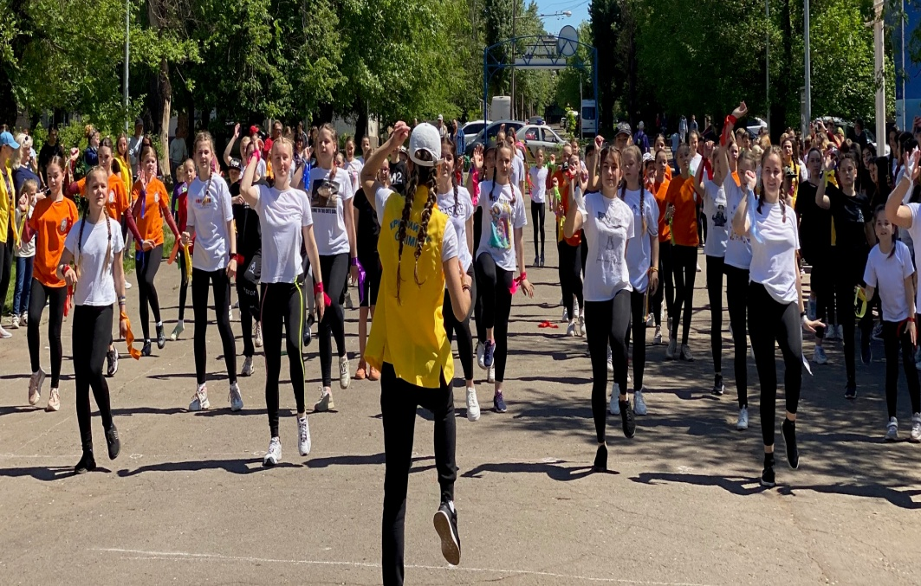
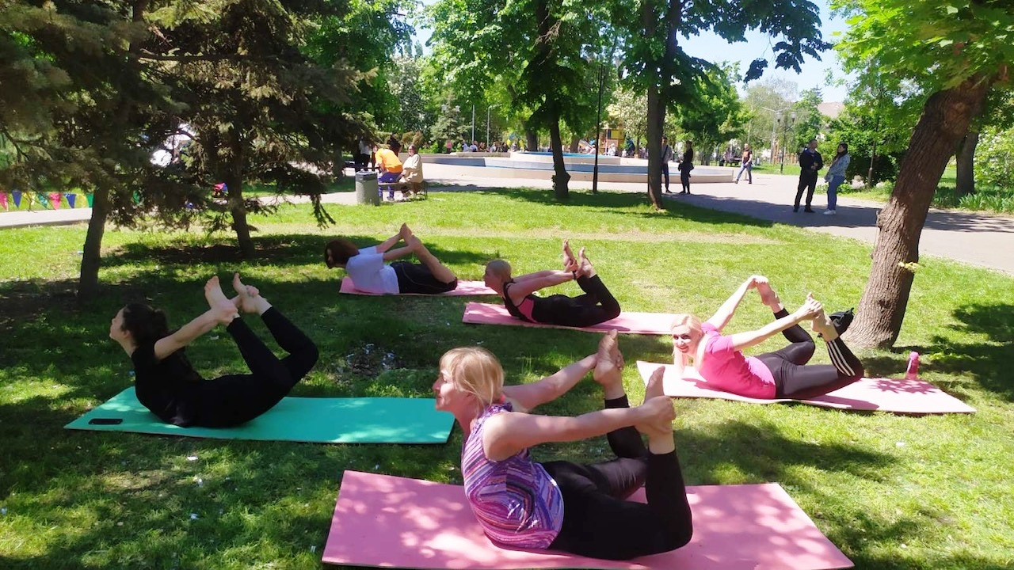
“Олімп” об’єднує найкращих!
Корисне дозвілля – “Активні парки – локації здорової України” програма президента України
- позитивні емоції,
- гарний настрій,
посмішки,
- спорт, флешмоби,
- батьки та діти разом

Slide 16
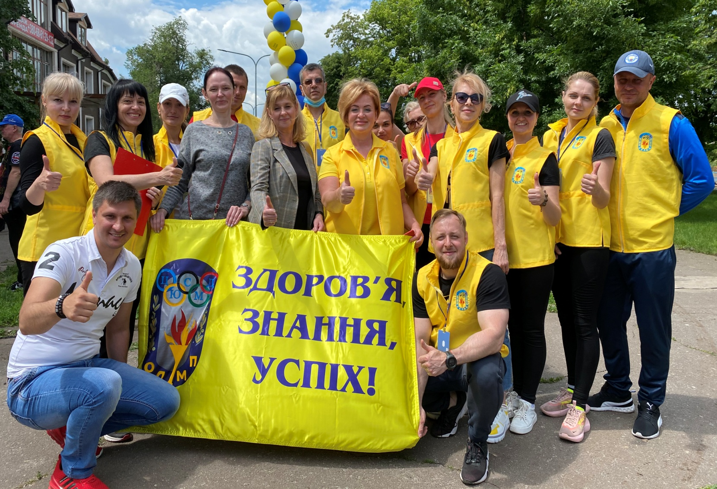
Центр спорту «Олімп» – за здоров'я, здорове життя та здорове майбутнє!

